Slide 1
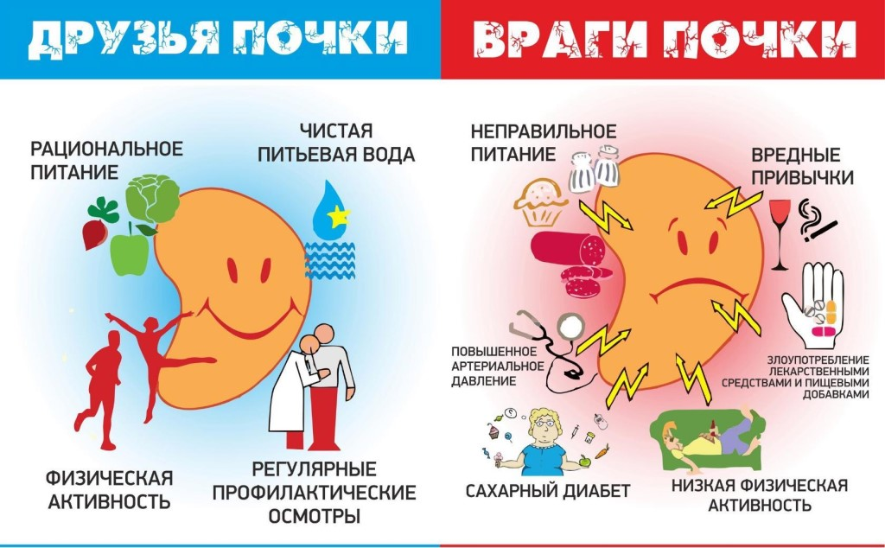
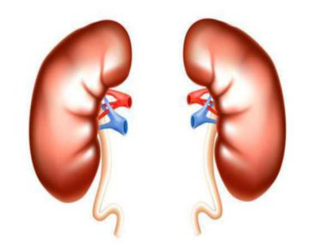
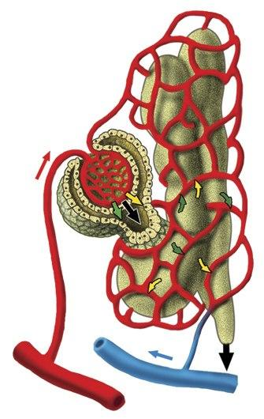
Профилактический бюллетень
«Здоровые почки - здоровый организм»

Slide 2
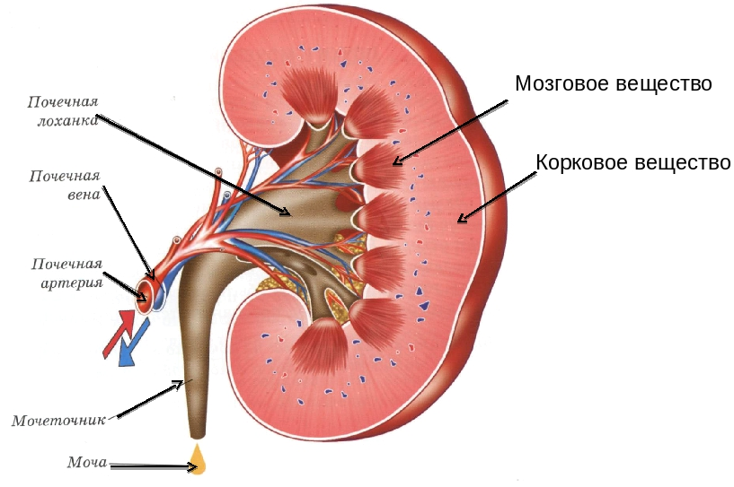
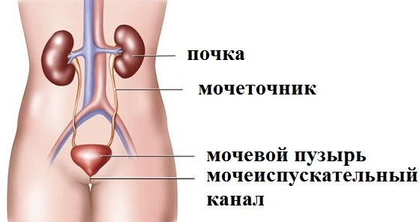
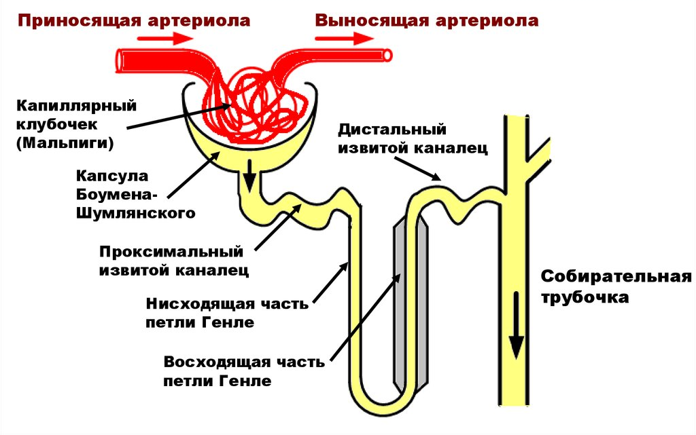
Как устроена и функционирует мочевыделительная система?
Кроветворение. Орган продуцирует гормон эритропоэтин, благодаря которому осуществляется регуляция уровня эритроцитов – клеток крови, отвечающих за насыщение тканей кислородом. Регуляция уровня белков в крови. Регулирование обмена воды и солей, а также кислотно-щелочного баланса. Почки выводят избыток кислот и щелочи, регулируют осмотическое давление крови.
Участие в обменных процессах Са, фосфора, витамина Д.
Строение почки
Экскреторная. Заключается в выведении продуктов обмена, избытка жидкости, солей. Выведение мочевины, мочевой кислоты. При превышении их концентрации в крови происходит интоксикация организма.
Контроль водного баланса. Контроль артериального давления.
Строение мочевыделительной системы
Строение нефрона
Орган продуцирует ренин – фермент, характеризующийся сосудосуживающими свойствами. Также здесь вырабатывается ряд ферментов, имеющих сосудорасширяющие свойства

Slide 3
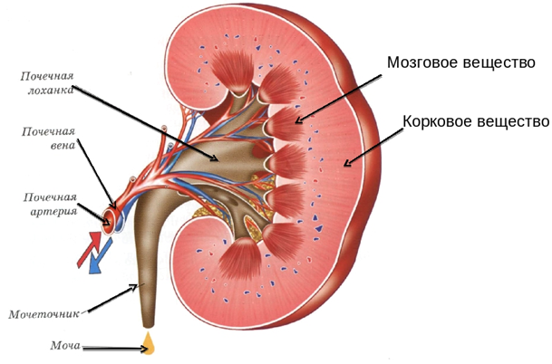

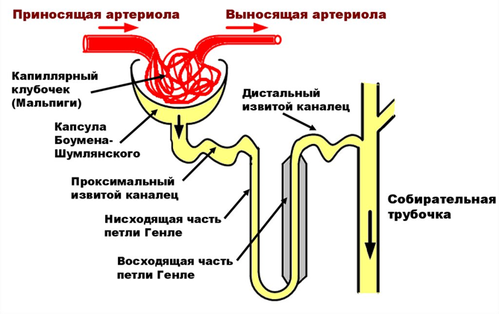

Slide 4
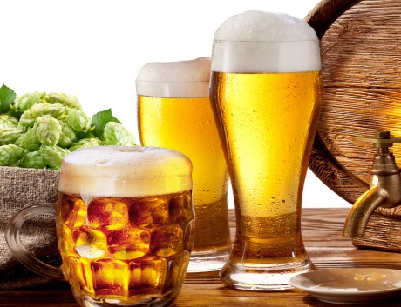
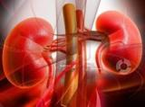
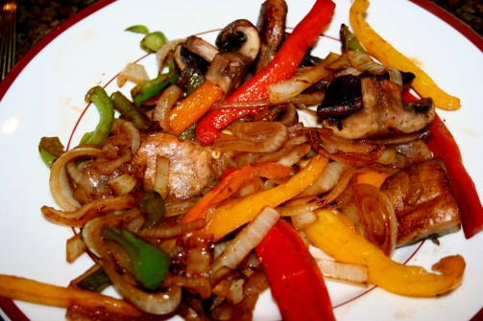
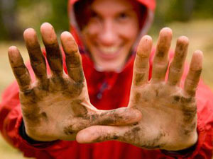
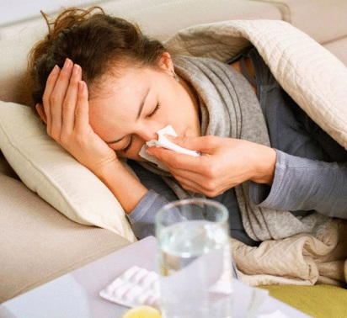
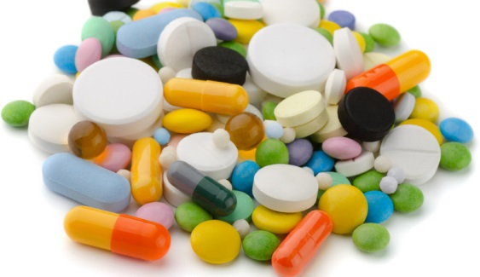
Каковы причины нарушения работы почек?
Инфекционное заболевание (заболевание горла, воспаление миндалин), простуда
Осложнение. При выведении через кровь, инфекция попадает в почки.
Несоблюдение правил личной гигиены
Большое употребление белковой, солёной, острой пищи, алкоголя, пива
Отложение камней, которые перекрывают протоки, нарушают деятельность почек
Длительно протекающий инфекционный процесс, сильное отравление ядами могут вывести почки из строя, развивается почечная недостаточность, которая ведёт к накоплению вредных веществ в организме и может привести к летальному исходу.

Slide 5
«Чем опасны болезни мочевыделительной системы?»
Название болезни | Описание болезни | Причины болезни | Признаки болезни | Профилактика и лечение
Гломерулонефрит – воспаление почечных клубочков | Нарушается целостность фильтрующей мембраны клубочков, и в мочу начинают проникать белки и клетки крови | Инфекционные и аутоиммунные процессы в почках | Отеки, повышение артериального давления и обнаружение эритроцитов и белка в моче | Включает противовоспалительные, антибактериальные, антиагрегантные и кортикостероидные средства. Соблюдение диеты
Пиелонефрит – воспалительное заболевание почек | В процесс воспаления вовлечен чашечно-лоханочный аппарат | Микробное инфицирование | Лихорадка, головная боль, тошнота. Боли в пояснице, В анализах мочи - лейкоциты, бактерии, слизь. | Антибиотики и уросептики, иногда несколько курсов подряд, мочегонные Соблюдение диеты
Мочекаменная болезнь почек – образование камней в почках | Опасность нахождения камней в почках заключается в том, что они могут блокировать мочевыводящие пути и нарушать отток мочи | Нарушение обмена веществ и изменение кислотно-щелочных свойств мочи. | Боли в пояснице, усиливающиеся после физической нагрузки. Мочеиспускание учащено и вызывает боль. | Придерживаться специальной диеты,. Используют специальные препараты для их растворения на основе уродезоксихолевой кислоты. Сборы трав (брусника, толокнянка, укроп, хвощ)
Цистит – воспаление мочевого пузыря | Бактериальные воспаления данного органа бывают вызваны инфекциями | Переохлаждение; травмы мочевого пузыря; сидячий образ жизни; наличие очагов инфекции в организме; недостаток гигиены. | Частое и болезненное мочеиспускание, чувство жжения. Моча может сильно пахнуть, быть мутной и с кровью. Боль. | Обильно питье 8-10 стаканов в день. Теплая грелка. При необходимости антибиотики. Опорожняйте мочевой пузырь часто. Соблюдение правил гигиены и диеты.
Почки – это биологические фильтры, они удаляют ненужные продукты обмена (аммиак, мочевину); при почечной недостаточности летальный исход наступает в течение 1-2 недель вследствие отравления.

Slide 6
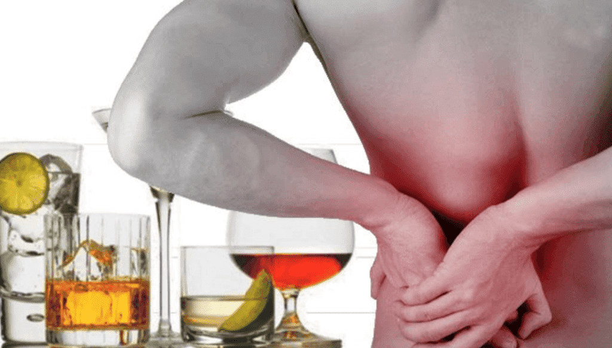
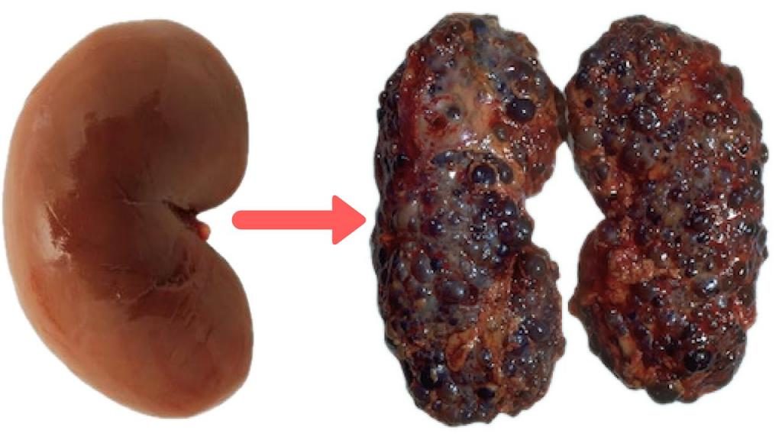
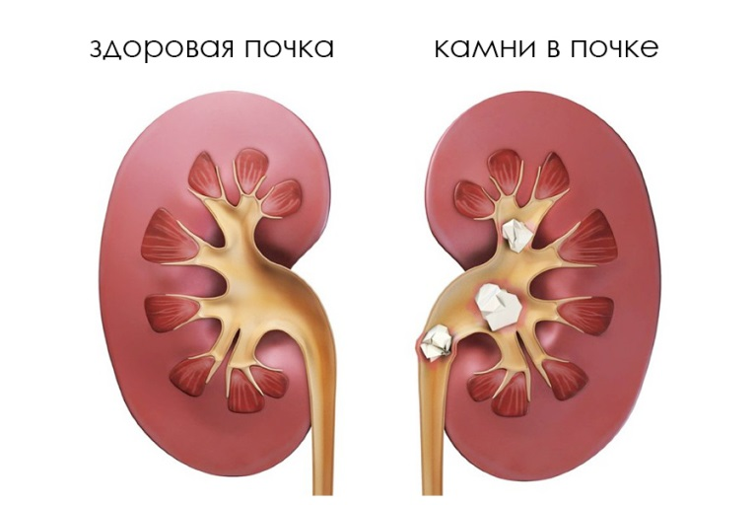
Как влияет употребление алкоголя на работу почек?
Механизм воздействия спирта
В процессе распада спирта в организме образуется ацетальдегид, который является ядом для органов. Кроме того, он подавляет процесс реабсорбции в почках, это приводит к тому, что не происходит обратное всасывание необходимых биологических веществ (белок, глюкоза, витамины). В результате полезные вещества выводятся вместе с мочой.
Употребление пива, обладающего мочегонным свойством, становится катализатором распространения болезнетворных бактерий, что приводит к пиелонефриту. Также алкоголизм провоцирует закупорку почечной артерии, что становится предпосылкой к развитию инфаркта почки.
Последствия. Воспаление мочевого пузыря; патологические изменения в надпочечниках; воспалительный процесс лоханок почек; проблемы с мочеиспусканием; отравление тканей почек; мочекаменная болезнь; дистрофия (в результате замены тканей почки соединительной тканью); онкология; почечная недостаточность; потеря 1 или 2 частей парного органа.

Slide 7
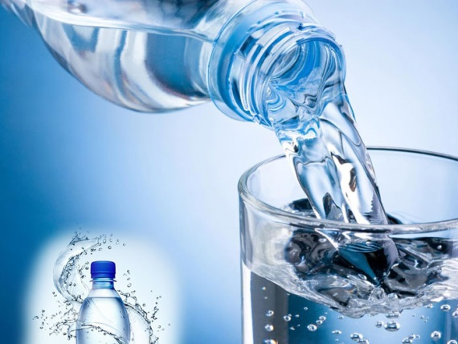
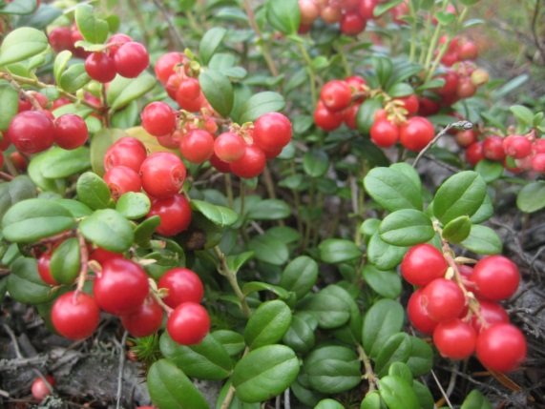
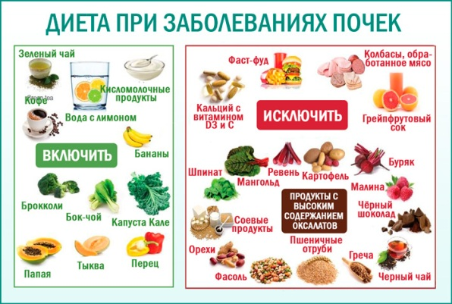
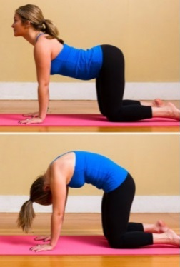
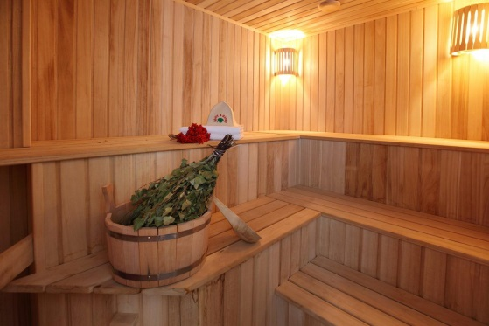
Какие меры профилактики необходимо соблюдать для сохранения здоровья почек?
«Человек здоров, только если здоровы его почки».
Во-первых, своевременно опорожняйте мочевой пузырь. Мы привыкли терпеть и «всё держать в себе», а это до добра не доведёт!
Во-вторых, употребляйте больше жидкости — до 2,5 литров (уж об этом твердят на каждом углу). Обилие влаги делает наш организм негостеприимным для бактерий. Кофе и крепкий черный чай – не совсем подходящие напитки, а вот различные травяные настои, зеленый чай, компоты, питьевая вода — все это очень помогает нашим почкам.
В-третьих, необходимо откорректировать питание. Добавьте в свой рацион как можно больше фруктов, овощей, зелени.
В-четвертых, почки обожают тепло в сочетании с обильным питьем, так что сауна — лучший друг. Здесь и нагрузка на почки снижается (благодаря выделению пота), и кровеносные сосуды расширяются (почки начинают обильно снабжаться кровью).
В-пятых, почки большие любительницы движения – танцев, лыжных прогулок, гимнастики. И улучшат ваше настроение.

